Slide 1


Journée des
référents de parcours PRIJ
Vendredi 1er décembre 2023 (9h30-16h00)

Slide 2

OUVERTURE
Emmanuelle OUDEA,
Cheffe de la Mission ville

Slide 3

PROGRAMME DE LA MATINEE
Les missions des référents de parcours du PRIJ
CEMEA - Présentation des groupes d’échanges de pratiques et constats récents sur les pratiques professionnelles
Témoignage
Préparation en sous-groupes, puis temps d’échanges sur trois thématiques :
- adaptation à la fonction
- réalités vécues et perçues
- consolidation et valorisation des acquis
2) Orienter les jeunes vers les métiers en tension dans la perspective des JOP
Pôle emploi :
- présentation des opportunités des secteurs en tension dans la perspective des JOP
- focus sur le secteur de l’industrie dans le cadre de la semaine de l’industrie
- outils de Pôle emploi mobilisables
Campus des métiers et des qualifications « Industrie 4.0 » - Présentation du Campus

Slide 4
1) Les missions des référents de parcours du PRIJ

Slide 5

CEMEA - Présentation des groupes d’échanges de pratiques et des constats récents sur les pratiques professionnelles des référents de parcours qui y participent
Interventions de :
Elisabeth MEDINA, CEMEA
Warda KHORSI, Responsable de formation
Contact : elisabeth.medina@cemea-idf.org

Slide 6



Groupes d’Analyse des Pratiques et de Réflexion de l’Action
Action régionale en direction des référents de parcours PRIJ Ile de France

Slide 7

Présentation de la démarche groupe d’analyse des Pratiques et de Réflexion de l’Action
Elisabeth Medina/ Warda Khorsi pour CEMEA Ile de France

Slide 8




Éléments de contexte
L’association régionale CEMEA Ile de France, est partenaire du PRIJ.
Elle a proposé dans ce cadre depuis 4 ans l’animation de groupes d’analyse de pratique mais aussi des journées séminaires et d’étude et de l’appui à la réflexion pour le déploiement.

Slide 9
Éléments de contexte
Les GAP sont destinés aux référent.e.s de parcours PRIJ , CEJR. Les groupes d’analyse de pratique se réunissent une fois par mois.
Les journées séminaires et d’études sont ouvertes aux acteur.trice.s PRIJ

Slide 10



Objectifs généraux
Soutenir l’entrée dans la fonction et sa consolidation en offrant la possibilité de partager le vécu avec d’autres référent.es et rencontrer différents acteur.trice.s de l'insertion.
Appréhender le PRIJ comme une démarche intégrée ce qui implique de se repérer dans l’environnement territorial (de la proximité au plus proche des lieux de vie au local et du local au régional), situer son accompagnement dans une complémentarité et continuité avec d’autres acteurs .
Consolider et affiner la posture d’accompagnement (croisement
de regards dans le cadre du Plan Régional Insertion Jeunesse).
Mais aussi par rapport au plan
Participer au repérage des atouts/faiblesses dans le cadre du déploiement de la démarche PRIJ dans une visée d’amélioration continue.

Slide 11


Objectifs opérationnels
Mutualiser à partir des expériences vécues pour enrichir les pratiques et améliorer la qualité d’accompagnement (dimension d’entraide, activer la dimension de réseau d’échange réciproque de pratique).
Clarifier et Approfondir des notions et thématiques liées aux réalités d'accompagnement et à la posture de référent.e (partenariat réseaux, continuité/discontinuité comment mobiliser les ressources, valeurs de la république et laïcité, secret partagé, éthique et RGPD, place des espaces intermédiaires de remobilisation dans l'accompagnement).
Identifier les conditions nécessaires pour des accompagnements efficients, propres à chaque situation (travail d'équipe élargi, action collective accompagnements individuels…).

Slide 12

Participer à un GAP/RA
2
1 session entrée dans la fonction
(sur deux jours)
1 journée
(par mois)
2 fois
(par ans)
S’adapter aux missions, s’interroger en groupe pair pour comprendre, élaborer des perspectives
Construire un socle commun
Mettre en débat, approfondir des problématiques
récurrentes
3
1

Slide 13
Participer à un GAP/RA
La session entrée dans la fonction (sur deux jours),
Construire un socle commun de référence
Mettre en commun les représentations, s’approprier le cadre de référence (la fiche mission, la charte, l’enjeu du GOS, la posture d’accompagnement, l’appréhension de l’environnement autour du jeune, le travail en partenariat et réseau).
Construire l’entrée en relation avec le jeune (aller vers, repérage, accroche, confiance, de la demande aux besoins, expliciter avec le jeune …),
1

Slide 14

Participer à un GAP/RA
Chaque mois sur la journée un groupe d’analyse et de réflexion de l’action
La matinée est plutôt consacrée au partage du vécu (actualité des référent.e.s, réalités vécues, problématiques du moment dans le cadre des situations d’accompagnements et/ou dans les coopérations).
L’après midi est l’occasion d’approfondir des notions et thématiques liées aux réalités d'accompagnement et à la posture de référent.e abordées dans la matinée.
2

Slide 15
Participer à un GAP/RA
2
Chaque mois sur la journée GAP c’est l’occasion d’approfondir des contenus en exemple :
Mobiliser des partenariats, un réseau
Continuité/discontinuité comment inscrire le lien dans une permanence
Secret partagé/être en confiance/faire confiance en GOS
De l’accueil inconditionnel, libre adhésion à l’accueil sous conditions comment faire pour ne pas perdre un jeune fragile ?
Présenter une situation de jeune (subjectivité/objectivation)

Slide 16
Participer à un GAP/RA
3
Deux fois par an un séminaire qui permet d’identifier les conditions nécessaires pour des accompagnements efficients, propres à chaque situation (travail d'équipe élargi, action collective accompagnements individuels…).
A cela s’ajoute, des contributions possibles sur le site du PRIJ (projet de FAQ),
Retour sur les journées d’étude et/ou séminaire, témoignages, contribution dans les journées régionales,
CEMEA Ile de France est aussi partenaire du comité éditorial du site du PRIJ

Slide 17


2023 : quelques chiffres/ une année particulière
3 groupes sur l’année 1 à dimension inter/départementale, un groupe localisé dan le val d’Oise, un groupe approfondissement
32 sessions conduites à date (1er décembre 2023)
30 participant.e.s régulières et une soixantaine de référent.e.s ont participé à au moins 2 sessions sur la période
De nombreux départs constatés suite à la fin de l’appel à projet PIC (depuis juillet 2023 et des postes actuellement vacant.e.s).
2 cycles séminaires juillet/décembre (programmé le 14 décembre)
1 journée d’étude ouverte pour la parution du livre résistance dans les quartiers populaires en temps de COVID (contribution CEMEA sur l’animation des GAP durant la période de confinement).

Slide 18

Pré-requis avant inscription
Exercer la fonction de référent.e PRIJ et être engagé.e dans des accompagnements.
S’engager à participer aux travaux du groupe durant une année à raison d’une journée par mois.
Les groupes sont de maximum 12 référent.e.s, l’information passe par les coordinateur.trice.s , le site du PRIJ et nécessite l’adhésion des employeurs.
Les groupes se tiennent aux CEMEA possible sur site permet de découvrir les différents environnements professionnels et faciliter l’accessibilité.
Participer aux séminaires pour remettre en perspective les travaux et questionnements de chacun.e.

Slide 19
Témoignages à deux voix
Benjamin Hoffmann - Coordinateur PRIJ
Plan Régional d'Insertion pour la Jeunesse Cergy-Pontoise
Association AVEC
- Regard d’un coordinateur/intérêt pour la démarche
Famata Diaw Référente de parcours Plan Régional d'Insertion pour la Jeunesse Cergy-Pontoise Association Avec
- Regard d’une référente/Intérêt pour la démarche

Slide 20
2023 : Une année singulière pour le PRIJ
Quelques éléments de contexte :
Fin de l’appel à projet PIC, extension du CEJR (effets sur la démarche ?)
Départs de référent.e.s (fin de mission ou arrêt)
Enjeu de la continuité et sécurisation des parcours des jeunes

Slide 21

Les missions de référent.e.s
Evolutions/réalités vécues
Présentation du temps de travail
Elisabeth Medina CEMEA / Christophe Centonze Préfecture région

Slide 22
2023 : Une année singulière pour le PRIJ
10h10 à 11h10
Dans une approche d’amélioration continue :
Comment consolider la démarche PRIJ au service des jeunes les plus fragiles en tenant compte des contraintes inhérentes au cadre dans lequel la démarche expérimentale se déploie ?

Slide 23
2023 : Une année singulière pour le PRIJ
10h10/10h40 En petits groupes de proximité (6 pers maxi, un.e animateur.trice/rapporteur.teuse).
Partager cette réalité pour une première exploration et compréhension des réalités vécues/ressenties de la place des acteur.trice.s PRIJ.
Trois thématiques temps exploratoire en petits groupes de proximité :
Adaptation à la fonction 10mn
Réalités vécues et perçues : Avec l’arrivée du CEJ/R, la fin des appels à projet PIC invisibles. 10mn
Consolidation et valorisation des acquis 10mn

Slide 24
2023 : Une année singulière pour le PRIJ
Adaptation à la fonction :
Quel soutien prévoir lors d'une prise de poste ?
Comment faciliter le positionnement vis-à-vis des partenaires ?
Quelle utilisation des ressources disponibles ? (site Internet) quelles ressources à développer ? (pour alimenter la FAQ)
Quels outils utilisés par les référents de parcours ? (ex. : groupe Whatsapp) quel avis sur un outil de ce type ouvert à tous les référents ? (pour poser des questions, etc.)

Slide 25
2023 : Une année singulière pour le PRIJ
Réalités vécues et perçues :
L’arrivée du CEJ/R, la fin des appels à projet PIC invisibles comment ces réalités se vivent à partir des missions de référent.e ? Modifications ? Difficultés ? Ajustements ? Ce qui fonctionne, ce qui pose problème ….
Quelle évolution des conditions de travail ? (quelles sont celles à améliorer ? les plus contraignantes ?)
Quelle perception de l'objectif spécifique "sécurité privée" ?

Slide 26
2023 : Une année singulière pour le PRIJ
Consolidation et valorisation des acquis :
Être référent, inscrit dans un appel à projet expérimental, un statut précaire, le temps de l’appel à projet.
Une mission exigeante mais une spécificité multidimensionnelle.
Comment la richesse de la mission et de l’expérience peuvent ouvrir des perspectives pour la suite d’un parcours professionnel, dans un contexte où le champ professionnel de l’intervention sociale est en forte tension ?
Comment faire en sorte que cette période soit l’occasion de valoriser et capitaliser pour la suite à partir des acquis de l’expérience ?

Slide 27
2023 : Une année singulière pour le PRIJ
10h40/11h10 Mise en commun : chaque animateur.trice rapporteur.teuse présente tour à tour la contribution de son petit groupe (transmission des notes prises)
Trois thématiques temps exploratoire en petits groupes de proximité :
Adaptation à la fonction
Réalités vécues et perçues : Avec l’arrivée du CEJ/R, la fin des appels à projet PIC invisibles.
Consolidation et valorisation des acquis

Slide 28
2023 : Une année singulière pour le PRIJ
11h10 synthèse du temps de travail 5mn et Pause

Slide 29
Pour s’inscrire
CONTACTS
Secrétariat pédagogique
65 rue des Cités
93300 Aubervilliers
secretariat.pedagogique@cemea-idf.org
Tel 01 48 11 28 75
www.cemea-idf.org
Avec le soutien de

Slide 30
Pause

Slide 31
2) Orienter les jeunes vers les métiers en tension dans la perspective des JOP de Paris 2024

Slide 32
Pôle emploi :
- opportunités des secteurs en tension dans la perspective des JOP
- focus sur le secteur de l’industrie
- outils de Pôles emploi mobilisables.
Interventions de :
Hubert LARNEY, Cellule JOP 2024
Fabienne DAIRIAM, Chargée des relations partenariales
Laurent MATER, Chargé de mission « industrie »
Contacts : hubert.larney@pole-emploi.fr / fabienne.dairiam@pole-emploi.fr /
laurent.mater@pole-emploi.fr

Slide 33

PANORAMA
MARCHE DU TRAVAIL
&
Recrutements Jeux Olympiques et Paralympiques 2024
Présentation Séminaire Prij
1er décembre 2023

Slide 34
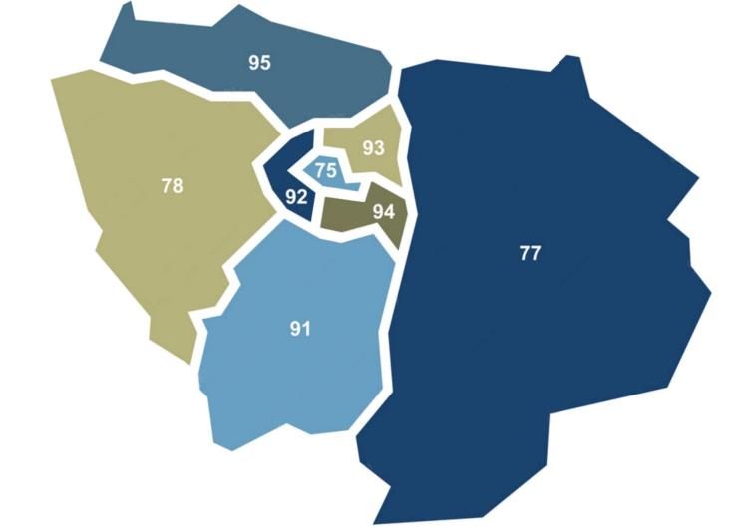
Une baisse du chômage en Ile-de-france
Au troisième trimestre 2023
Sur un an, le chômage est en baisse (-5,2%) sur l’ensemble des départements
Départements | Evolution de la demande d’emploi
 | Sur un an
Paris | -6,3%
Seine et Marne | -5%
Essonne | -5%
Yvelines | -4,6%
Hauts de Seine | -5,8%
Seine-St-Denis | -4,7%
Val de Marne | -5,3%
Val d’Oise | -5,3%

Slide 35



Les secteurs les plus dynamiques
Les secteurs qui connaissent la plus forte progression des offres
La sécurité : + 28% d’offres collectées
Industrie : + 18% d’offres collectées
Numérique : + 8% d’offres collectées
Au troisième trimestre 2023
Les points forts à retenir : un secteur…
…qui a connu la + forte baisse du chômage
…qui a le meilleur taux de retour à l’emploi après formation
…qui propose 2/3 des offres en CDI (et ¾ en offre durable)
Les secteurs qui ont proposé le plus d’offres
Commerce, vente, distribution : 79.500 offres*
Santé et actions sociales : 64.500 offres
Installation et maintenance : 46.000 offres
Les points forts à retenir : un secteur…
…parmi les 3 secteurs avec la + forte baisse du chômage
…représentées par de grandes entreprises internationales comme Renault, L’Oréal, Aérospatial, Safran
…qui propose 2/3 des offres en CDI
Les points forts à retenir : un secteur…
…avec la part de CDI la plus importante (90%)
…parmi les 5 secteurs qui proposent le plus de formations
…parmi les 5 secteurs avec le + de perspectives (BMO)
* Dont les offres des partenaires de Paris 2024 comme Carrefour, Décathlon, Fnac-Darty,

Slide 36
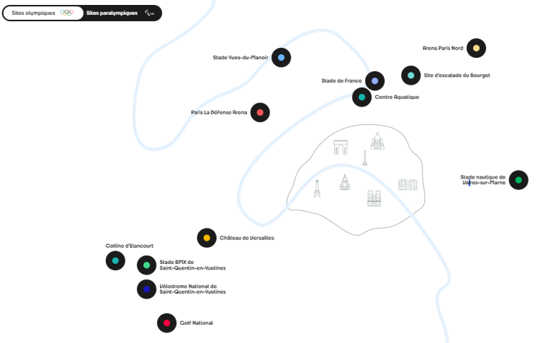
Une dynamique renforcée par les recrutements jop2024
Les besoins réévalués à la hausse
De 150.000 à 182.000 emplois*
(dont 90% en Ile-de-France)
5 grands secteurs prioritaires de recrutement
Sécurité privée
Hôtellerie-restauration
Transport-Logistique
Propreté et Recyclage
Sport et Evénementiel
39 sites de compétitions olympiques
36 sites d’entraînements
18 sites de compétition paralympique
*Données liées à l’organisation mais de nombreuses retombées indirectes sont à compter grâce aux 14 millions de touristes et aux événements accompagnant les Jeux Olympiques et Paralympiques.

Slide 37

FOCUS Sur les secteurs prioritaires jop 2024
Propreté
Recyclage
Transport
Logistique
Energie
Hôtellerie Restauration
Tourisme
Sport
Evénementiel
Sécurité
3.000 emplois mobilisés
6.000 emplois mobilisés
22.000 emplois mobilisés
19.500 emplois mobilisés
26.500 emplois mobilisés
Cuisinier
Serveur
Agent de restauration
Réceptionniste en hôtellerie
Employé d’étage
Accueil
Management
Communication
Marketing
Spectacle vivant
Audiovisuel
Responsable Hospitalité
Vente distribution
Production d’événements
Manager
Sécurité événementielle
Responsable sécurité
Agent de sureté
Sécurité Incendie
Agent cynophile
Vidéoprotection
Gardiennage
Planificateur
Nettoyage urbain
Nettoyage de locaux
Agent machiniste (mono-brosse, laveuse…)
Laveur de vitres
Agent polyvalent
Chef d’équipe
Chef de site
Transport marchandise
Transport de personnes
Courses et livraisons
Préparateur de commande
Manutentionnaire / Cariste
Chef d’équipe
Electricité / Electro
raccordement
Aiguilleur du rail
Notes:
Des secteurs déjà dans une dynamique : Focus sur les DPAE Evolution sur un an
Hébergement : -1,9%
Restauration : +2,6%
Sécurité : +13%
Transport : -7,2%
Logistique : -10%
Recyclage : -10%

Slide 38
FOCUS Sur les secteurs prioritaires jop 2024
Ambition :
13 millions de repas servis durant les jeux
Pour les Athlètes, délégations, médias….
Hôtellerie Restauration
Tourisme
Des grandes entreprises recrutent pour les Jeux
Sodexo live (6.000 recrutements au total), Accor (900 recrutements…)…
En Cuisine : serveur, runner, plongeur, cuisinier, manager…
En Hôtellerie : Réceptionniste, équipier lingerie…
Métiers annexes : logisticiens, caristes…
22.000 emplois mobilisés
Lieu : Village des Athlètes, sites de compétition, village des médias…
Des besoins qui vont perdurer
60% des entreprises du secteur Hôtellerie-restauration rencontrent des difficultés de recrutement
Notes:
Des secteurs déjà dans une dynamique : Focus sur les DPAE Evolution sur un an
Hébergement : -1,9%
Restauration : +2,6%
Sécurité : +13%
Transport : -7,2%
Logistique : -10%
Recyclage : -10%

Slide 39
FOCUS Sur les secteurs prioritaires jop 2024
Ambition :
Transport des spectateurs mais aussi des athlètes, journalistes, arbitres…
Et assurer l’approvisionnement des sites
Transport
Logistique
Energie
Des grandes entreprises recrutent pour les Jeux
RATP, SNCF, Transdev, KEOLIS, IDF Mobilités…
Transport : conducteurs de transport en commun, conducteurs de véhicules légers, conducteurs routiers, maintenance matériel, information voyageurs,
Logistique : caristes, manutentionnaires,
…mais aussi d’autres emplois comme agents de sureté…
6.000 emplois mobilisés
Lieu : Ile-de-France
Des besoins qui vont perdurer
Plus d’une entreprise sur deux (54%) exprime des difficultés de recrutement
Notes:
Des secteurs déjà dans une dynamique : Focus sur les DPAE Evolution sur un an
Hébergement : -1,9%
Restauration : +2,6%
Sécurité : +13%
Transport : -7,2%
Logistique : -10%
Recyclage : -10%

Slide 40
FOCUS Sur les secteurs prioritaires jop 2024
Ambition :
Nettoyage des sites et traitement des déchets pour en réduire l’empreinte écologique des Jeux
Propreté
Recyclage
Des grandes entreprises recrutent pour les Jeux
ONET, Derichebourg, Paprec, ACCOR…
Nettoyage : Agent de propreté, machinistes (mono-brosse, laveuse, etc), nettoyage des espaces urbains, entretiens de locaux…
3.000 emplois mobilisés
Lieu : Sites olympiques type château de versailles, Arena de Bercy, etc
Des besoins qui vont perdurer
Au-delà des offres pour les JOP2024, les agents d’entretien sont dans le TOP 5 des prévisions de recrutement des entreprises
Notes:
Des secteurs déjà dans une dynamique : Focus sur les DPAE Evolution sur un an
Hébergement : -1,9%
Restauration : +2,6%
Sécurité : +13%
Transport : -7,2%
Logistique : -10%
Recyclage : -10%

Slide 41
FOCUS Sur les secteurs prioritaires jop 2024
Ambition :
Garantir la sécurité de tous les publics (spectateurs, athlètes, staff, médias…)
Sécurité
De nombreuses entreprises recrutent pour les Jeux
Gest’n’Sport, ACA –Accueil Contrôle Assistance-, RPS Sécurité…
Métiers : Agents événementiel (PSGE), agents de sécurité auprès des officiels et des médias ; agents de gardiennage ; opérateurs vidéos ; agents cynophiles ; agents SSIAP…
26.500 emplois mobilisés
Lieu : Sites olympiques ; Stade de France, Arena de Nanterre, Centre aquatique…
Des besoins qui vont perdurer
Des besoins qui perdurent et notamment de féminisation (actuellement 15% de femmes seulement dans le secteur)
Notes:
Dans la sécurité
12.110
Personnes formées
X 4,
C’est la hausse du nombre d’entrées en formation dans la sécurité entre 2022 et 2023
dont 10 318 demandeurs d’emploi et
1 057 étudiants formés
7.979
recrutements réalisés en IDF dans le secteur de la sécurité dont 16,4% de femmes

Slide 42
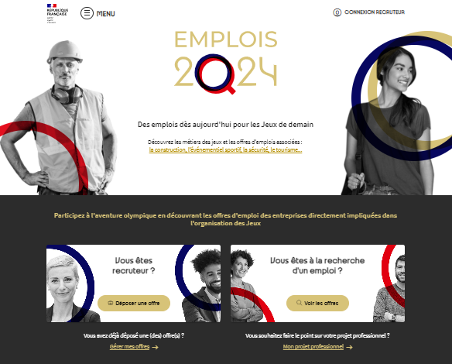


Comment y participer ?
Le site officiel des Jeux :
Emplois 2024
Pour retrouver toutes les offres d’emploi des entreprises qui recrutent dans le cadre des Jeux Olympiques et Paralympiques sur votre ordinateur ou mobile
Vous pouvez également consulter pole-emploi.fr pour les questions relatives aux formations

Slide 43
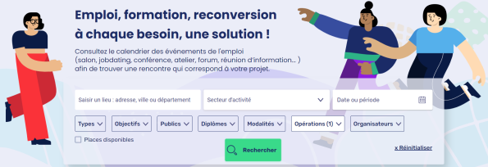
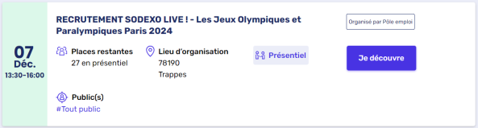

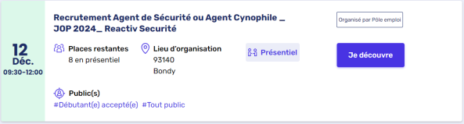
Comment y participer ?
Mesévénementsemploi
Rencontrer directement les employeurs sur les événements, salons, jobdating et même des dispositifs de recrutements par le sport (Du Stade vers l’emploi).
A consulter sur Emplois2024 dès la page d’accueil depuis la vignette :
Vous pouvez sélectionner les événements JOP par département pour retrouver ceux près de chez vous

Slide 44
Vos sites pratiques
Emplois2024 :
Les offres d’emploi
Les événements (jobdating, stade vers l’emploi…)
Pole-emploi.fr :
participez à des grands événements dont les Jeux Olympiques et Paralympiques 2024… (+ lien vers conseillers)
Les formations : (page Trouver ma formation sur pole-emploi.fr)

Slide 45
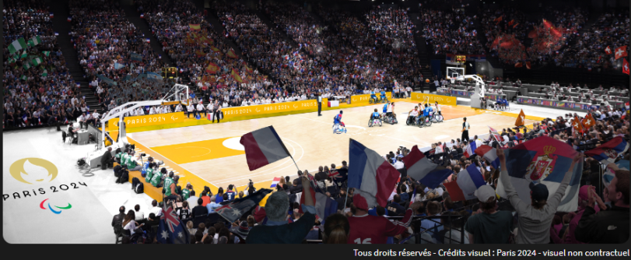
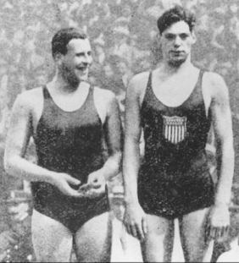
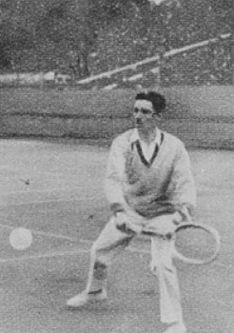


Bref, ne ratez pas cet événement unique dont le dernier se déroulait…
Il y’a cent ans.
Notes:
Un événement unique dans une vie
Comme la coupe du monde 1998 en France
…et l’anniversaire des 20 ans qui a porté chance en 2018 ans
…comme nous le souhaitons pour les 100 ans.
Un événement extraordinaire (début 26 juillet Fin 8 septembre)
206 nations
15.000 athlètes
L’équivalent de 40 championnats du monde simultanée
13 millions de téléspectateurs.
Mais pour qu’un événement de cette taille soit une réussite, il faut des hommes et des femmes qui puissent s’assurer que tout se passe comme prévu… notamment des agents de sécurité

Slide 46

SECTEUR EN TENSION
INDUSTRIE
POLE EMPLOI ILE-DE-FRANCE
Présentation – 1er décembre 2023
fabienne.dairiam@pole-emploi.frr
laurent.mater@pole-emploi.fr

Slide 47


Pôle Emploi en quelques chiffres
Pôle emploi premier acteur du marché du travail en France
En France
En Ile-de-France
1 Direction Générale
1 Direction Régionale, 8 Directions Territoriales
896 agences de proximité
130 agences de proximité
9 000 collaborateurs
dont 750 conseillers
à dominante entreprise
9 équipes MRS*
* Méthode de recrutement par simulation
58 800 collaborateurs
dont 6 000 conseillers
à dominante entreprise
107 équipes MRS*

Slide 48
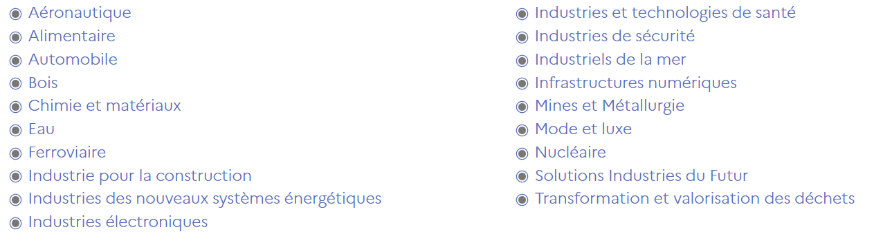
Les 19 filières de l’Industrie
L’industrie et ses filières
https://www.semaine-industrie.gouv.fr/decouvrir-l-industrie/l-industrie-univers-decouvrir

Slide 49
Les métiers en tension dans l’Industrie
Métiers en tension
Liste des métiers en tension dans l’Industrie France et IDF:
H2102 : Conduite d'équipement de production alimentaire
H2602 : Câblage électrique et électromécanique
H2901 : Ajusteur de fabrication
H2902 : Chaudronnerie tôlerie
H2903 : Conduite d'équipement d'usinage
H2909 : Montage - assemblage mécanique
H2913 : Soudeur
H3301 : Conduite d'équipement de conditionnement
I1304 : Installation et maintenance d’équipements industriels et d’exploitation
Liste des métiers en tension dans l’Industrie en Ile de France:
H1101 : Assistance et support technique client
H1203 : Conception et dessin produits mécaniques
H1404 : Technicien en méthodes et industrialisation
H2301 : Conduite d'équipement de production chimique ou pharmaceutique
I1305 : Installation et maintenance électronique
H3203 : Fabrication de pièces en matériaux composites

Slide 50
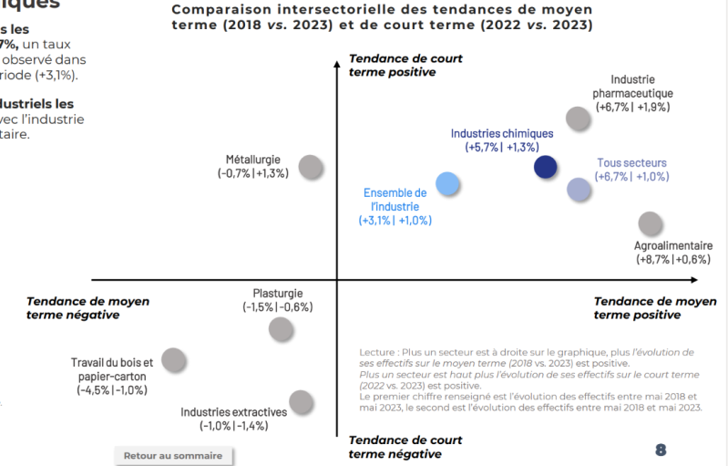

QUELQUES CHIFFRES SUR LE SECTEUR DE L'INDUSTRIE
Données Opco2i

Slide 51
Demande d'emploi - Catégorie A – ROME H
T4 2023 : 19 997 / 596 393 tous secteurs
T4 2022 : 22 606 / 611 928
T1 2022 : 24 401 / 648 329
DPAE* – Industries manufacturières (H)
2023 (novembre) : 110 381
2022 : 117 651
2021 : 104 003
Offres d'emploi diffusées (agrégées)
Cumul T3 2023 : 165 516 / 2 165 104 tous secteurs
Immersions
2023 (novembre) : 358
2022 : 291
2021 : 253
Sortants de formation (janvier 2021 à décembre 2022 - dernières données disponibles)
Total : 3 222 - Taux d'accès à l'emploi 6 mois après la formation : 50,7%
Jeunes : 605 (19%) - Taux d'accès à l'emploi 6 mois après la formation : 56,7%
Nombre de formations dans les 6 derniers mois : 1061
Déclarations préalables à l'emploi
QUELQUES CHIFFRES SUR LE SECTEUR DE L'INDUSTRIE
Données : Pôle emploi

Slide 52
LES EVENEMENTS INDUSTRIE
2023
Semaine de l'Industrie – 27 au 1 décembre
World Nuclear Exhibition (WNE) à Villepinte – 30 novembre
2024
Semaine du nucléaire – 5 au 9 février 2024
Village de la chimie – 1er et 2 mars 2024 Montreuil
Global Industrie - Du lundi 25 au jeudi 28 mars 2024 Villepinte
Journées industrie – Avril 2024
Semaine de l'Industrie pharmaceutique – octobre 2024
Semaine de l'industrie agroalimentaire – novembre 2024
Tout au long de l'année
Mes Evénements Emploi (site de Pôle emploi) avec les événements locaux organisés par les agences locales, ouverts aux personnes inscrites et non-inscrites à Pôle emploi

Slide 53
Je m’informe sur les métiers de l’Industrie
informations
https://www.opco2i.fr/
https://www.apecita.com
https://www.monavenirdanslenucleaire.fr
https://www.observatoire-metallurgie.fr/metiers/les-metiers-de-la-metallurgie
https://www.lafrenchfab.fr
https://www.la-fabrique.fr
https://uimm.lafabriquedelavenir.fr/industrie
https://www.aria-idf.net/
Autres groupements et fédérations professionnelles
https://www.forindustrie.fr
https://mesevenementsemploi.pole-emploi.fr/mes-evenements-emploi/evenements

Slide 54
On est là pour vous !

Slide 55
Campus des métiers et des qualifications « Industrie 4.0 » - Présentation du Campus
Intervention de :
Sophie GAUFRETEAU, Directrice opérationnelle du Campus
Contact : sophie.gaufreteau@univ-evry.fr

Slide 56
Pause déjeuner
(12h20-13h30)

Slide 57
PROGRAMME DE L’APRES-MIDI
  1) Soutien psychologique
  Centre Georges Devereux - Soutien psychologique aux jeunes et appui des référents de parcours
2) Handicap
AGEFIPH - Ouvrir l’emploi aux jeunes en situation de handicap
3) Formation « santé »
CODES 93 - Présentation de la formation « Prise en charge des besoins en santé des jeunes en rupture »
  4) Etablissement pour l’insertion dans l’emploi
  EPIDE - Présentation de l’accompagnement proposé par les centres EPIDE franciliens
  5) Jumelages culturels
  Académie de l’Opéra de Paris - Présentation du projet « L’opéra pour moi aussi »
Clôture par Emmanuelle OUDEA,
Cheffe de la Mission ville

Slide 58
1) Soutien psychologique

Slide 59
Centre Georges Devereux - Soutien psychologique aux jeunes et appui des référents de parcours
Interventions de :
Jeanne BERGER, Educatrice spécialisée - Centre Devereux
Mustapha ECHAOUI, Psychologue clinicien - Centre Devereux
Contacts : jeanne.berger@devereux.fr / mustapha.echaoui@devereux.fr

Slide 60
Soutien Psychologique aux Jeunes et appui aux Référents de Parcours
Centre Georges Devereux

Slide 61
Objectifs de l’action
Favoriser l’accès aux soins psychologiques à des jeunes dont les troubles, l’histoire, ou d’autres problématiques empêchent les démarches d’insertion
Apporter un appui technique aux référents de parcours

Slide 62
Inspiration
Cette action s’inspire de l’expérience de l’équipe de psychologues du Centre Georges Devereux
  auprès de familles migrantes depuis sa création en 1993
  dans le cadre du Programme de Réussite Educative (PRE) depuis 2007 dans plusieurs villes d’Ile-de-France

Slide 63
Méthodologie
Le Centre Georges Devereux s’appuie sur une méthodologie spécifique : l’ethnopsychiatrie clinique
Penser les personnes à partir de leurs attachements sociaux
  langues, systèmes de parenté, divinités, manières de faire, dispositifs thérapeutiques…
Travailler en groupe pour multiplier les points de vue
  Psychologues + médiateurs ethnocliniciens
  Professionnels connaissant déjà la situation (Référents de parcours)

Slide 64
Fonctionnement
Analyse de situations avec le(s) référent(s) de parcours
Consultations avec le jeune
Travail de collaboration avec les référents de parcours (veille téléphonique)

Slide 65
Contact
Coordinateurs de l’action :
Mustapha Echaoui, psychologue : mustapha.echaoui@devereux.fr
Jeanne Berger, psychologue :
jeanne.berger@devereux.fr
Whatsapp : 07 87 59 82 57

Slide 66
2) Handicap

Slide 67
AGEFIPH - Ouvrir l’emploi aux jeunes en situation de handicap
Intervention de :
Véronique LEDAIN, Chargée d’études et développement
Contact : v-ledain@agefiph.asso.fr

Slide 68
Ouvrir l’emploi aux jeunes en situation de handicap
​
Véronique Ledain Chargée d’études Agefiph IdF
ile-de-france@agefiph.asso.fr
Connaissance du handicap

Slide 69
Sommaire
Présentation de l’Agefiph
Présentation de son offre de service et aides financières
Focus offre aux référents de parcours PRIJ et jeunes en situation de handicap (Modules de professionnalisation, services et aides, RHF, …)

Slide 70
Présentation de l’Agefiph

Slide 71
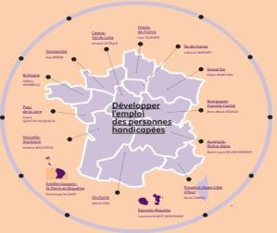
Présentation de l’Agefiph
Missions
    Développer l’emploi et le maintien dans l’emploi des personnes en situation de handicap dans les entreprises du secteur privé
    L’Agefiph accompagne les entreprises dans la mise en place d’une politique inclusive.
    +450 collaborateurs
    14 délégations régionales
Une mission de service public
L’Agefiph est l’interlocutrice privilégiée des pouvoirs publics et des acteurs de l’emploi et du handicap pour soutenir l’intégration du handicap dans les politiques publiques de l’emploi, de la formation et de la santé au travail.
    L’Agefiph finance aux personnes en situation de handicap et aux entreprises qui les accueillent, des prestations et des aides pour l’intégration et la sécurisation du parcours professionnel.

Slide 72


Les personnes
Principalement :
Les BOETH (bénéficiaires de l’obligation d’emploi travailleurs handicapés) ou en voie de l’être
Les personnes engagées dans un parcours professionnel ou un parcours vers l’emploi
Les salariés d’employeurs du secteur privé soumis au code du travail français
NB : les personnes n’ayant pas la nationalité française doivent détenir un titre de séjour valable au moment du dépôt de leur demande.
…

Slide 73

Les organismes de formation et CFA
Les organismes de formation
Les centres de formation par l’apprentissage (CFA)
Les prestataires de bilans de compétences et de validation des acquis d’expérience (VAE)

Slide 74


Les employeurs de droit privé
Les employeurs de droit privé (entreprises et associations) exerçant leur activité sur le territoire national et qui emploient un-e BOETH et soumis au régime juridique de droit français
À jour de leurs obligations sociales
Sous conditions :
Les entreprises adaptées et entreprises signataires d’un accord agréé de branche,
de groupe ou d’entreprise.

Slide 75
L’Agefiph et son offre de services et d’aides financières
Notes:
10 mn

Slide 76




Une offre conçue pour répondre aux besoins des bénéficiaires
Construire un projet professionnel
Trouver un emploi
Se former
Conserver son emploi
Créer son entreprise
Inclure le handicap dans la politique RH
Recruter des personnes en situation de handicap
Maintenir dans l’emploi les personnes en situation de handicap
Adapter un parcours de formation
Développer l’accessibilité en situation de formation

Slide 77











Vue d’ensemble
*Sur prescription
 | Aide à l’accueil, à l’intégration et à l’évolution professionnelle des personnes handicapées* Aide à l’adaptation des situations de travail des personnes handicapées Aide à l’embauche en contrat d’apprentissage d’une personne Handicapée Aide à l’embauche en contrat de professionnalisation d’une personne handicapée Aide à la recherche et la mise en œuvre de solutions pour le maintien dans l’emploi* Aide liée à la reconnaissance de la lourdeur du handicap (RLH) | Aide à la création d’entreprise par des personnes handicapées Aide aux déplacements en compensation du handicap Aide à la formation des personnes handicapées dans le cadre du parcours vers l’emploi Aide humaine en compensation du handicap Aide au parcours vers l’emploi des personnes handicapées* Aide prothèses auditives Aide soutien à la formation dans le cadre d'Inclu'Pro formation* Aide technique en compensation du handicap | Aide à l'adaptation des situations de formation
 | Aide à la formation dans le cadre du maintien de l’employabilité Aide à la formation dans le cadre du maintien dans l’emploi
 | Accompagnement DANS l'emploi de Cap Emploi
 |  | Accompagnement VERS l'emploi de Cap emploi et Pôle emploi
 | Prestation d’appui spécifique (PAS)*
 | Conseil et accompagnement emploi handicap des entreprises Étude ergonomique* Espace emploi recruteur Centre de ressources en ligne L’appui à la professionnalisation | Comète France Emploi accompagné Conseil et accompagnement à la création ou la reprise d’entreprise Prestation d’analyse des capacités (PAC)* Inclu’Pro formation* | L’appui à la professionnalisation
 | Réseau des Référents Handicap (RRH) | Ressources Handicap Formation (RHF) | Ressources Handicap Formation (RHF) Réseau des Référents Handicap (RRH)

Slide 78

Six principes fondamentaux
6
1
Des critères d’éligibilité pour les personnes
et les entreprises
2
En complémentarité du droit commun
3
Des aides prescrites dès lors qu’une expertise
est nécessaire
4
Des aides qui ne sont pas attribuées de droit
5
Pas d’intervention de l’Agefiph rétroactive

Slide 79
Focus offre aux jeunes en situation de handicap en parcours d’insertion et référents PRIJ
Notes:
10 mn

Slide 80
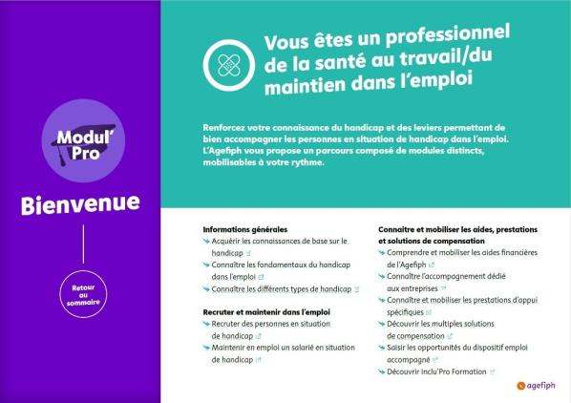

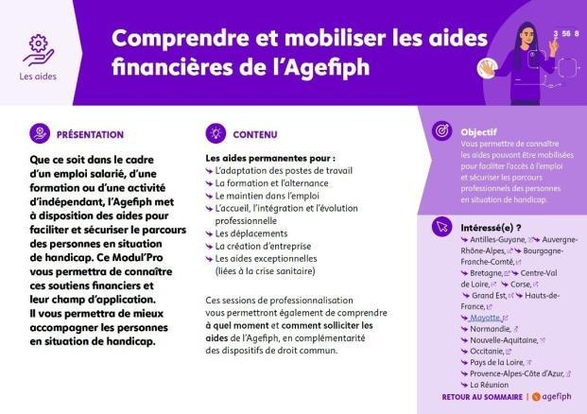

Focus sur le panorama des Modul’Pro
https://www.agefiph.fr/sites/default/files/medias/fichiers/2022-03/PANORAMA NATIONAL MARS 2022.pdf
80 | À la découverte de l’offre de services et d’aides financières de l’Agefiph

Slide 81
Modul’pro en ligne
Les savoirs de base (45’-1h15)
L’Agefiph et son offre de services et d’aides financières
La population de travailleurs handicapés
Les différents types de handicap
La compensation du handicap en situation professionnelle ou de formation
La reconnaissance administrative du handicap
Les acteurs de l’écosystème des personnes en situation de handicap

Slide 82



Trois modules dédiés au Service public de l’emploi (2-3h)
J’accompagne un demandeur d’emploi bénéficiaire de l’obligation d’emploi vers…
Élaboration et validation de projet
Identifier ses compétences
Découvrir des métiers
Choisir un métier
Connaître les opportunités d’emploi…
Formation
Financer un projet de formation
Adapter la situation de formation
Obtenir un soutien financier…
Intégrer et suivre une formation
Accès direct à l’emploi
Se rendre à des entretiens d’embauche
Démarrer un nouvel emploi
Créer son entreprise…
Accéder à l’emploi

Slide 83



PAS 1/2 (contact via la RHF)
Prestations d’appuis spécifiques
Handicap visuel/auditif/moteur/mental/psychique et troubles cognitifs (public cérébrolésé, troubles dys)
PRESTATION MODULAIRE A LA CARTE
Objectifs
Public
Prescripteurs
Identifier les besoins en lien avec les
conséquences du handicap :
▪ Degré d’autonomie
▪ Potentialités…
A tout moment du parcours de la personne et les moyens de le compenser
(insertion, formation, suivi dans l’emploi, maintien)
Toute PH, Employeur, OF, PH avec RQTH
Mais aussi :
Médecins du travail, Employeurs privés ou public (FIPHFP), Dispositif alternance

Slide 84
PAS 2/2
Prestations d’appuis spécifiques
Handicap visuel/auditif/moteur/mental/psychique et troubles cognitifs (public cérébrolésé, troubles dys)
Contenu
Spécif IDF
▪ Offre déclinée en 5 prestations mobilisables séparément et sans ordre prédéfini.
▪ Communes à tout type de handicap et renouvelables.
1. Pré diagnostic de 3h :
Pour identifier le handicap prégnant
2. Bilan complémentaire de 10h :
Analyse la situation hors projet = compréhension globale des problématiques de la personne
Appui expert
3. sur projet professionnel (3 modules jusqu’à 9 mois)
4. sur réalisation projet (3 modules jusqu’à 12 mois)
5. pour prévenir et/ou résoudre les situations de rupture (3 modules jusqu’à 18 mois)
Intervention auprès des OF ou employeurs :
Actions sensibilisation/Conseil/Adéquation entre prestation et besoin…
Epilepsie :
▪ Evaluation des capacités projet professionnel et mobilisation
▪ Préparation insertion professionnelle
+
Pathologie chronique évolutive :
▪ Evaluation des capacités projet professionnel et mobilisation
▪ Appui élaboration ou validation projet professionnel

Slide 85



L’aide au parcours (prescription sur Digit’hall)
Cumulable avec les aides de droit commun + les autres aides AGEFIPH
Sauf : avec l’aide au défraiement des stagiaires handicapés en formation courte
Objectifs
Prescripteurs
Soutenir une PH dans son parcours
En couvrant les frais de :
▪Déplacement
▪Vestimentaires
▪Hébergement
▪Restauration
▪Matériel de formation….
Public
Toute PH engagée dans une démarche d’insertion professionnelle, quel que soit son statut, en situation de précarité :
DE, alternant, salarié de droit privé nouvellement embauché, stagiaire de la FP sortant d’un CRP
Modalités
Montant maximum de 530 €
Etude au cas par cas
Spécificité
▪ Aide renouvelable à chaque nouvelle entrée en formation

Slide 86
Aide aux déplacements en compensation du handicap
Objectif
  Favoriser l’accès, le maintien à l’emploi ou l’exercice d’une activité indépendante pour un TH ayant des difficultés à se déplacer.
prendre en charge les surcoûts en lien avec le handicap compte tenu des besoins liés à un problème durable de mobilité, pour les déplacements: équipements adaptés à installer sur un véhicule individuel, aménagement du véhicule d’un tiers accompagnant, taxi, transport adapté.
en plus des interventions légales ou réglementaires (/ex Prestation de Compensation du Handicap (PCH))

Slide 87
Aide à l’adaptation des situations de travail ou de formation (AST/2ASF)
Objectif AST
L’aide a pour objectif de permettre l’insertion et/ou le maintien dans l’emploi par :
- l’adaptation du poste de travail ou de télétravail d’une personne handicapée.
- la prise en charge du surcoût des équipements spécifiques nécessaires au regard du handicap mis à disposition par l’employeur au bénéfice du TH
Objectif 2ASF
Cette aide a pour objectif de sécuriser le parcours de formation d’une personne en situation de handicap par l’adaptation de son parcours de formation.
L’aide est accordée afin de financer les surcoûts pédagogiques de la formation
L’aide est accordée en stricte compensation du handicap, sur la base d’une évaluation des besoins de l’apprenant donnant lieu à un plan individualisé de compensation portant sur la durée de la formation

Slide 88




La RHF en Ile-de-France
Les Vendredis
https://forms.gle/9uXjbT3GS68NcxkA6
Les Mercredis
Webinaires sur la plateforme de la RHF
https://forms.gle/dtqCfJokjkNexLJA8
COMMENT ?
rhf-idf@agefiph.asso.fr
2
Un centre de ressources numériques
1
https://www.crn-handicap.fr/
Une personne ressource en appui aux parcours individuels, en complémentarité (subsidiarité) des acteurs existants
Ces 3 briques de solutions sont interconnectées. La mobilisation de la personne ressource va dépendre notamment des réponses déjà trouvées dans le centre de ressources numériques ou de l’intensité de l’animation de la communauté de professionnels
3
Les 3 briques de la RHF
L’animation de réseaux de professionnels

Slide 89


Inclu’Pro Formation
2 parcours D.E. en IDF
Un dispositif de formation pré-qualifiant et un statut de stagiaire de la FP
Parcours Mobilisation :
DE très éloigné de l’emploi et sans piste identifiée de projet professionnel
Le handicap pris en compte tout au long du parcours
Un SAS préliminaire et des parcours individualisés
et souples
Une sécurisation financière
Parcours insertion :
DE en recherche d’emploi avec 1 ou plusieurs pistes identifiées
Inclu’Pro en détail sur le site de l’AGEFIPH
Inclu’Pro en résumé
Le descriptif de chaque parcours en IDF
La liste des prestataires avec leurs coordonnées
Notes:
Inclu’Pro Formation est l’offre de formation, pré-qualifiante de l’Agefiph. Elle consiste à aider la personne en situation de handicap à préparer son parcours :
→ pour accéder à l’emploi,
→ pour intégrer une formation qualifiante ou certifiante,
→ pour garder son emploi dans le cas de salariés
Inclu’Pro Formation comprend différents parcours pédagogiques répondant ainsi à l’objectif professionnel de la personne.
Inclu’Pro Formation s’articule selon les actions suivantes :
→ élaborer, valider son projet professionnel,
→ identifier les compétences acquises, transférables, transversales…,
→ se remettre à niveau sur les savoirs de base,
→ acquérir ou approfondir ses compétences sur le numérique,
→ prendre en compte le handicap dans son parcours de formation ou d’emploi.
Il s’agit d’un dispositif national mais dont les parcours sont différents d’une région à l’autre.
Les parcours sont individualisés et personnalisés en fonction des besoins de chaque personne pour qui le handicap est pris en compte tout au long de son parcours.
Chaque action s’appuie sur une pédagogie différenciée et diversifiée, innovante et adaptée au public.
Le parcours de formation est d’une durée de 300 heures maximum. La formation peut être réalisée en tout ou en partie à distance sur le temps de travail ou hors temps de travail.
En IDF, nous avons opté pour 2 parcours dédiés aux DE :
Le parcours MOBILISATION : DE très éloigné de l’emploi et sans pistes identifiées de projet professionnel
Le parcours INSERTION : DE en recherche d’emploi (dont l’alternance) avec déjà une ou des pistes professionnelles identifiées
POUR QUI ?
Tous les bénéficiaires reconnus travailleurs handicapés ou en voie de l’être, engagés dans un parcours d’accès à l’emploi, de maintien ou de transition professionnelle :
→ les demandeurs d’emploi inscrits ou non à Pôle emploi,
(Mais aussi :
→ les salariés des secteurs privé et public y
compris ceux en arrêt de travail,
→ les travailleurs indépendants,
→ les exploitants agricoles.)
Les personnes ont le statut de stagiaire de la formation professionnelle.
La rémunération par Pôle emploi durant le temps de formation est possible pour les demandeurs d’emploi inscrits à Pôle emploi en fonction des droits disponibles.
Sa plus-value :
1. L’Individualisation des parcours :
Diagnostic approfondi, lors du SAS, de la situation et des besoins de la personne pour définir les adaptations nécessaires (pédagogiques, techniques, humaines….) + prise en compte tout au long du parcours des besoins de compensation
2. Souplesse du dispositif :
Des modules distincts pouvant s’articuler entre eux.
Des entrées/sorties permanentes ou entrées groupées.
Possibilité de sortir du parcours pour réaliser une certification (CléA …) ou intégrer un nouveau parcours en fonction des projets/besoins identifiés.
Le SAS reste le passage obligé à chaque entrée dans un nouveau parcours.
3. Relation emploi/formation renforcée où la notion de compétence est primordiale :
Périodes de mise en situation professionnelle ou de découverte métier : stage, plateau technique, banc d’essai, PMSMP…
4. Sécurisation financière :
Grâce à l’aide incitative au soutien à la formation et l’aide au parcours : vérification de l’éligibilité aux aides dès le SAS
+ Protection sociale prise en charge par l’Agefiph
COMMENT ?
Après avoir validé le projet du bénéficiaire, le référent de parcours contacte le prestataire de son département (par mail ou tél dans un 1er temps) pour lui faire part des orientations prise, de ses besoins….
La personne va devenir stagiaire de FP comme pour n’importe quelle formation.

Slide 90


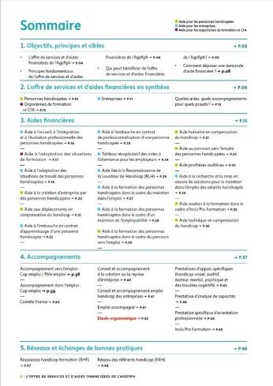
Le guide de l’offre de l’Agefiph pour les intimes…
https://www.agefiph.fr/sites/default/files/medias/fichiers/2023-02/Agefiph_Metodia_Janvier-2023.pdf
90 | À la découverte de l’offre de services et d’aides financières de l’Agefiph

Slide 91




Liens utiles
Les personnes
Les entreprises
Les centres de formations

Slide 92


Contactez-nous

Slide 93


Pour aller plus loin…
5,10 mn
Positionnement de l'Agefiph
▪ 2 Vidéos pour informer sur l’intérêt de la RQTH :
https://www.prithidf.org/actualites/deux-videos-pour-informer-sur-l-interet-de-la-rqth
https://www.prithidf.org/sites/default/files/upload/pages/prith_support_rqth_def2_0.pdf
https://www.prithidf.org/actualites/des-videos-sur-l-accompagnement-des-missions-locales
PRITH IDF - Capsules Référent handicap CFA janvier 2021 - Avoir le réflexe handicap, détecter les situations :
https://www.prithidf.org/actualites/decouvrir-la-mission-referent-handicap-en-14-capsules-video
Tous les guides, outils, études et statistiques et plus de 500 témoignages d’entreprises et de personnes :
Centre de ressources AGEFIPH
▪ Sécuriser les parcours de formation sous l’angle du handicap :
RHF -rhf-idf@agefiph.asso.fr
▪ Pour tester des talents :
1jour, 1métier en action tout au long de l’année : 1jour 1métier Agefiph
▪ Espace emploi Agefiph pour déposer des offres ou des CV : Espace emploi Agefiph
▪ Activateur de progrès : devenez activateur de progrès et profitez des outils de sensibilisation au handicap : Activateur de progrès

Slide 94
Merci pour votre participation.

Slide 95
3) Formation « santé »

Slide 96
CODES 93 - Présentation de la formation « Prise en charge des besoins en santé des jeunes en rupture en Ile-de-France »
Intervention de :
Ketty DELERIS, Chargée de projets
Contact : ketty.deleris@codes93.org

Slide 97


Formation des travailleurs sociaux du CEJ-JR et des référents PRIJ pour une prise en charge des besoins en santé des jeunes en rupture, en Ile-de-France, 2023-2024-2025
Financement : Agence Régionale de Santé Ile-de-France
Mise en œuvre : CODES 93 – Comité d’éducation pour la santé

Slide 98
Codes93
Comité d’éducation pour la santé
Organisme associatif de formation + d’intervention auprès des populations
Promotion de la santé / éducation pour la santé / prévention
Le CODES 93 a reçu au titre de ses activités de formation la certification Qualiopi
40 ans d’existence
Territoires : Seine-Saint-Denis / Toute l’Ile-de-France
Appartient au réseau national : FNES
Site internet : www.codes93.org
Une équipe de six professionnels
Dans le cadre de cette formation, professionnelles du Codes93 :
    Mme Ketty DELERIS – Chargée de projets, tabacologue, spécialisée dans les addictions
    Mme Vanessa DEWALLERS – Responsable pédagogique - Formatrice

Slide 99
Professionnels cibles
Les travailleurs sociaux, en Ile-de-France, en 2023-2024-2025 :
du Contrat d’Engagement Jeune - volet Jeunes en rupture (CEJ-JR)
du Plan Régional d’Insertion pour la Jeunesse (PRIJ)

Slide 100
Finalité
Sources :
GOUVERNEMENT, Circulaire interministérielle du 22 avril 2022 relative à la mise en œuvre du contrat d’engagement pour les jeunes en rupture
https://travail-emploi.gouv.fr/IMG/pdf/circulaire_cej_jr.pdf
PREFECTURE REGION ILE-DE-FRANCE - Le Plan régional d'insertion pour la jeunesse (PRIJ)
https://prij.fr/
DRIEETS
https://idf.drieets.gouv.fr/Appel-a-projets-Contrat-engagement-jeune-Jeunes-en-rupture
Lever les freins liés à la santé pour favoriser l’insertion socio-professionnelle des « jeunes en rupture » dans le cadre du CEJ - Contrat Engagement Jeunes et du PRIJ - Plan Régional d’Insertion pour la Jeunesse

Slide 101
Objectif de formation
Ce qui est attendu à l’issue de la formation, en situation de travail
Permettre aux travailleurs sociaux d’assurer leurs missions « volet santé » dans le cadre :
du Contrat d’Engagement Jeune - volet Jeunes en Rupture (CEJ-JR)
du Plan Régional d’Insertion pour la Jeunesse (PRIJ)
Sources :
DRIEETS
https://idf.drieets.gouv.fr/Appel-a-projets-Contrat-engagement-jeune-Jeunes-en-rupture
PREFECTURE REGION ILE-DE-FRANCE
https://prij.fr/
https://www.prefectures-regions.gouv.fr/ile-de-france/Region-et-institutions/L-action-de-l-Etat/Economie-et-finances-publiques/Emploi-et-entreprises/Le-Plan-regional-d-insertion-pour-la-jeunesse-PRIJ/Le-Plan-regional-d-insertion-pour-la-jeunesse-PRIJ

Slide 102
Objectif de formation
Permettre aux travailleurs sociaux d’assurer leurs missions « volet santé » dans le cadre du CEJ et du PRIJ :
• Repérer les problématiques de santé rencontrées par un jeune
• Nouer des partenariats avec les différents types d’acteurs du soin et de prévention
• Accompagner vers une offre de soin et de prévention adaptée
• Suivre la prise en charge du jeune et la poursuite des soins, en coordination avec les acteurs impliqués et éviter toute rupture dans l’accompagnement des personnes
• Mener des actions d’aller vers en santé, de prévention santé, de réduction des risques en santé
Suite précédente diapositive

Slide 103
Objectifs pédagogiques
Acquisition de capacités : savoirs, savoir-faire, savoir-être
MODULE 1. Intervenir en tant que travailleur social dans une démarche « d’aller vers » en santé
Resituer le rôle du travailleur social -CEJ-JR/Prij- en lien avec la santé, au regard des problématiques des jeunes en rupture
Resituer le système de soins parmi tous les déterminants de la santé
Expliquer les objectifs des types d’actions :
aller vers - prévention - réduction des risques et des dommages
Identifier les causes de la non-demande, du non-accès aux dispositifs de soins et de prévention des populations en situation de vulnérabilité
Expliquer comment aborder la santé : démarche, posture, valeurs-principes
Ce module 1 sera renforcé en 2024
Les capacités visées dans le cadre de cette action de formation

Slide 104
Objectifs pédagogiques
Acquisition de capacités : savoirs, savoir-faire, savoir-être
MODULE 2. Aborder les problématiques d’addictions avec les « jeunes en rupture » et accompagner vers les dispositifs en fonction des besoins repérés
Définir « substances psychoactives »
Expliquer « addiction » avec ou sans substance
Expliquer les usages
Identifier les facteurs de risques – facteurs protecteurs
Identifier les signes d’alerte d’un usage problématique
Identifier les outils existants - Repérage précoce et auto-évaluation des usages à risques
Aborder la problématique des addictions avec des « jeunes en rupture » (cycle de Prochaska)
Expliquer « la réduction des risques et des dommages »
Identifier les structures vers lesquelles orienter
Les capacités visées dans le cadre de cette action de formation

Slide 105
Méthodes pédagogiques et
Planification
2023 | 2024
En distanciel, via « Zoom » (facilite l’accessibilité pour toute l’Ile-de-France)
Durée : 1 journée | 1 journée et demie
Au total, 10 sessions de formation (septembre-décembre 2023) | Au total, 7 sessions de formation en 2024 Une session d’1,5 j. chaque mois à partir de janvier 2024
Dernière session 2023 : 15 décembre | 1ère session 2024 : 15 et 16 janvier
Méthode majoritairement expositive interactive avec quelques séquences de travail en sous-groupes | Méthode plus active : davantage de séquences de co-construction, de réflexion partagée en sous-groupes et d’échanges entre professionnels

Slide 106
Pour s’inscrire
Dernière session 2023 : 15 décembre (1j)
1ère session 2024 : 15 et 16 janvier (1,5j)
Fiche programme formation
+ lien vers le formulaire d’inscription en ligne via « google form » :
    Site du Codes 93 :
    https://codes93.org/prochaines-formations/
    Inscription à la newsletter pour recevoir directement sur votre adresse mails les offres de formation :
    https://codes93.org/newsletter/

Slide 107


Autres formations 2024
En 2024, parmi les formations du Codes93, vous pouvez également être intéressés par :
« Renforcer les compétences psychosociales pour favoriser santé, bien-être, insertion socio-professionnelle des jeunes en insertion, en IdF »
« Prévenir les conduites addictives par une démarche de renforcement des compétences psychosociales chez les jeunes en insertion, en IdF »
« Prévenir les usages problématiques des écrans chez les jeunes en insertion, en IdF »
Financement : Agence Régionale de Santé Ile-de-France
Mise en œuvre : CODES 93 – Comité d’éducation pour la santé

Slide 108
Temps d’échanges
Je vous remercie
CODES 93 – Comité d’éducation pour la santé : www.codes93.org
Pour consulter toutes les formations du Codes 93 :
https://codes93.org/prochaines-formations/
Pour recevoir les offres de formation du Codes93 directement sur votre boite mails : https://codes93.org/newsletter/

Slide 109
4) Etablissement pour l’insertion dans l’emploi (EPIDE)

Slide 110
EPIDE – Présentation de l’accompagnement proposé par les centres EPIDE franciliens
Intervention de :
Renaud MASSON, Chargé de recrutement des volontaires
Contact : renaud.masson@epide.fr

Slide 111
Journée des référents parcours PRIJ

Slide 112



Un établissement public présent depuis 2005
Placé sous la triple tutelle des ministres du Travail, de l’Emploi et de l’Insertion, de la Cohésion des territoires et des Armées
La mission : l’insertion sociale et professionnelle des jeunes de 17 à 25 ans les plus en difficultés :
les décrocheurs
les jeunes peu ou pas qualifiés cumulant des freins périphériques
les jeunes en voie de marginalisation dont les bacheliers
les jeunes issus de Quartier Politique de la Ville
les FLE (Français Langue Etrangère)
les jeunes en errance résidentielle
les réfugiés
  Les partenaires : Clubs de prévention, PRIJ, ASE, PJJ, Missions Locales, SPIP, Pôle Emploi, Associations, MLDS, PSAD, CADA…

Slide 113
L’EPIDE en 2022 c’est :
4288 jeunes suivis en parcours
1172 femmes
1127 jeunes habitant les quartiers politique de la Ville
Objectifs 2023:
 | Sortie positives | Taux d’occupation | QPV
National | 57% | 90% | 38%
Centre de Montry | 60% | 90% | 47%
28%

Slide 114
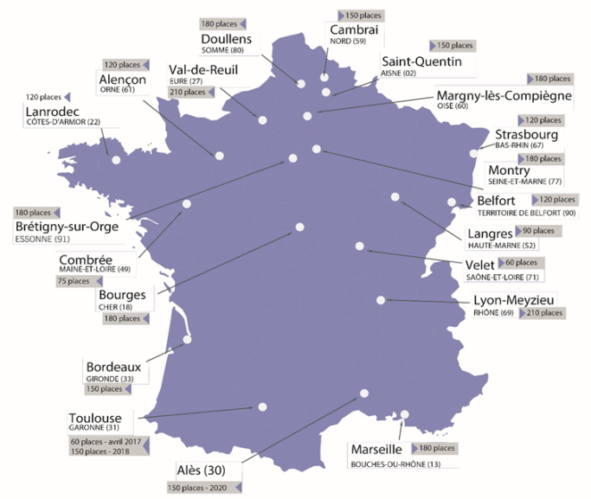
20 centres répartis sur toute la France métropolitaine

Slide 115
Une offre globale de service de l’EPIDE intégrant 4 thématiques
Insertion professionnelle
Définition et mise en œuvre du projet professionnel
Acquisition des savoirs être en entreprise
Informations collectives, stages et visites d’entreprises
Parcours citoyen EPIDE
Actions citoyennes
Valeurs et symboles de la République, devoir de mémoire
Journées thématiques ou de sensibilisation (sécurité routière, discrimination, santé, laïcité, …)
Emploi durable
ou formation qualifiante
Parcours de formation individualisé
Remise à niveau : formation générale, informatique et sport
Mobilité : code de la route, permis B et AM
Parcours FLE, allophones, réfugiés
Ateliers de besoins spécifiques
Accompagnement sanitaire et social
Accès aux soins, vaccination, lutte contre les addictions
Ouverture des droits
Accompagnement psychologique
Hébergement 5 jrs/7 ou 7 jrs/7 selon la situation du volontaire

Slide 116

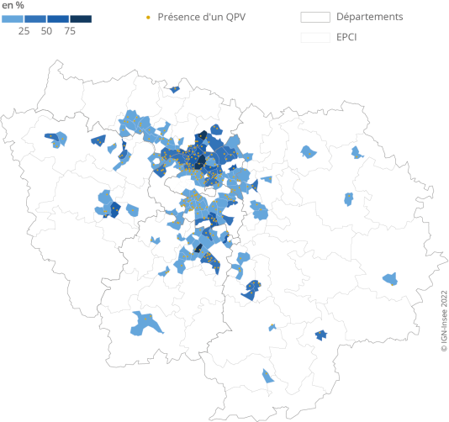
Le PRIJ et l’EPIDE
Centre de Margny les Compiègne (60)
180 jeunes
- 95
Centre de Val de Reuil (28)
210 jeunes
- 78
Centre satellite de Drancy (93) en 2024
Centre de Montry (77)
180 jeunes
- 75 (Nord et est)
- 77
- 93
- 94 (nord)
Centre de Brétigny (91)
180 jeunes
- 75 (sud et ouest)
- 91
- 92
- 94 (sud)

Slide 117


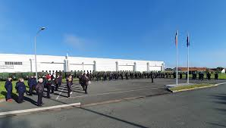
Centre EPIDE de MONTRY
118 quartiers prioritaires répartis sur 4 départements
Centre EPIDE de BRETIGNY
89 quartiers prioritaires répartis sur 4 départements

Slide 118
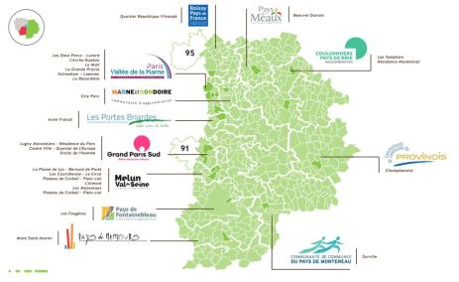
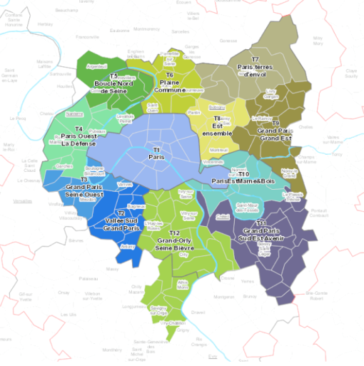
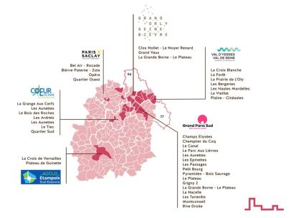
Le PRIJ et l’EPIDE

Slide 119


Le PRIJ et l’EPIDE
Les Instances
Les instances PRIJ fonctionnent de façon différente en fonction du délégué du préfet ou du référent local:
- Comité de pilotage entre professionnels
- Comité de pilotage jumelé avec l’accueil de certains jeunes préalablement retenus
- Comité de pilotage dans les locaux des structures du consortium
L’accompagnement de l’EPIDE
Prescriptions
L’EPIDE participe activement aux PRIJ de leurs secteurs.
Les prescriptions sont transverses.
En 2024, la présence de l’EPIDE dans les QPV sera accrue.

Slide 120


Deux démarches complémentaires
I. Séjour de remobilisation
II. Stage immersif
Public visé : entre 10 et 12 jeunes hommes et femmes, éligibles à l’EPIDE, résidants d’un QPV, et qui ne sont pas déjà mobilisés sur un dispositif d’insertion (hors CEJ), et un nombre équivalent de VI
Lieu : Centre EPIDE
Durée : 4 jours (3 nuits)
Participation obligatoire de
2 éducateurs d’association
Public visé : entre 5 et 7 jeunes femmes, éligibles à l’EPIDE, résidantes d’un QPV, et qui ne sont pas déjà mobilisées sur un dispositif d’insertion, et un nombre équivalent de VI féminines (stage mixte possible)
Lieu : Extérieur
Durée : 5 jours (4 nuits)
Participation facultative mais recommandée
des éducateurs d’association
Séjour en centre (de découverte) à visée d’insertion professionnelle
Deux réponses à une même ambition
+ 400 VI QPV en 2023
Séjour extérieur (type camping, randonnée, séjour à la mer, etc.) en pleine nature
Un objectif commun :
Favoriser la candidature à l’EPIDE des jeunes reçus en séjours/stages
Taux d’intégration > 50%
Taux d’intégration de100%

Slide 121
5) Jumelages culturels

Slide 122
Les jumelages culturels en Ile-de-France
Initiés et financés par la Préfecture de région depuis 2016
Objectif : favoriser l’accès à la culture des publics de QPV, en mobilisant des établissements reconnus pour leur excellence culturelle
Les projets ont pour objectif de cibler principalement les jeunes, en particulier les jeunes du PRIJ et ceux accompagnés par la PJJ.
Dans le cadre du dispositif, les établissements culturels sont jumelés pour trois ans avec une ou plusieurs villes qui comportent des QPV afin de déployer un programme d'actions à visée artistique et culturelle à destination des habitants, que ce soit en faisant venir les habitants au sein de l'établissement ou in situ dans les quartiers.
30 jumelages culturels pour la période 2022-2024

Slide 123
Les jumelages culturels en Ile-de-France
Les résultats sont très positifs, en particulier pour les jeunes qui ne sont pas seulement spectateurs mais acteurs des projets en étant initiés à différentes pratiques artistiques
Plusieurs projets font aussi le lien avec l'insertion professionnelle, par exemple via la découverte des métiers.
En 2022, plus de 17 000 habitants des quartiers prioritaires ont bénéficié de ces jumelages

Slide 124
Les jumelages culturels en Ile-de-France
Les jumelages culturels seront poursuivis pour la période 2025-2027, avec toujours comme public cible les jeunes du PRIJ
C'est pourquoi votre mobilisation est importante pour que ces jeunes puissent avoir connaissance de ces projets et en bénéficier
Pour toute information complémentaire ou mise en relation avec un établissement culturel impliqué dans le dispositif, vous pouvez écrire à : pref-mission-ville@paris.gouv.fr

Slide 125
Académie de l’Opéra de Paris - Présentation du projet « L’opéra pour moi aussi »
Interventions de :
Cécile BOASSON, Responsable de la coordination de l’Académie
Laurent MASSONI, Responsable éducation artistique et culturelle
Contacts : CBOASSON@operadeparis.fr / LMASSONI@operadeparis.fr

Slide 126

L’Opéra pour moi aussi
Jumelage culturel avec la ville de Sarcelles

Slide 127

L’Académie de l’Opéra national de Paris
Création / Formation / Transmission
Pôle Formation d’artistes
Pôle Education artistique et Culturelle

Slide 128
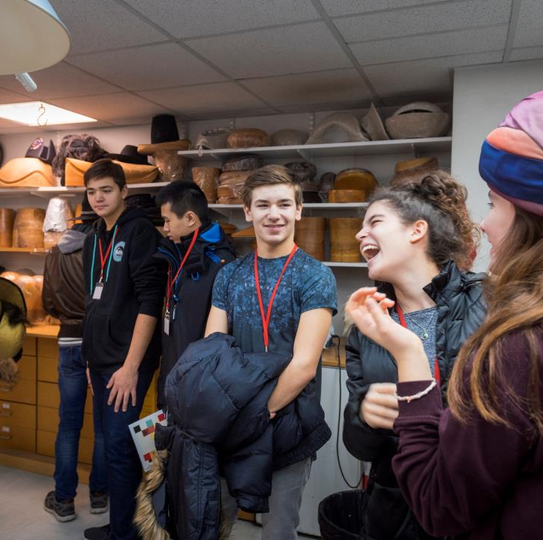
Première génération des jumelages culturels, 2016
À Sarcelles pour les habitants de la ville
  Pour lutter contre les inégalités d’accès à la culture
  Pour contribuer à l’intégration dans notre société
  Pour participer à l’insertion professionnelle
Avec les structures et institutions locales

Slide 129

L’Opéra pour moi aussi en 3 volets
En direction d’adultes en apprentissage du français de l’association Accueil et Culture
À destination d’habitants du quartier Rosiers-Chantepie couverts par la cité éducative de Sarcelles
Avec des jeunes adultes relevant du Plan Régional d’Insertion pour la Jeunesse (PRIJ)

Slide 130

Des parcours de découverte adaptés
Les spectacles
Le Palais Garnier / L’Opéra Bastille
Plus de 100 métiers représentés à l’Opéra

Slide 131

Un nouvel axe participatif :
Crowd Out
Représentation le 1er juillet 2024 à l’Opéra Bastille dans le cadre des Olympiades Culturelles et de la Jeunesse des JO 2024
Des habitants de Sarcelles intègrent le groupe de 1000 choristes amateurs
Ouvert aux amateurs de toute l’Ile-de-France

Slide 132
CLOTURE
Emmanuelle OUDEA,
Cheffe de la Mission ville

